Slide 1
令和６年度 「スポーツの実施状況等に関する世論調査」による課題整理
参考１

Slide 2
令和６年度「スポーツの実施状況等に関する世論調査」をもとに課題整理
スポーツを「する」
【 】内は全国の数値
■20歳以上のスポーツ実施率 ・週１日以上運動・スポーツをする者の割合は、20歳以上の平均で51.7％（前年度から1.1ｐｔ増）【52.5％（前年度から0.5ｐｔ増）】。 ・年代別では、30代を除く働く世代で減少している。 ・20歳以上を性別で見ると、男性の方が女性より7.8ポイント高く、特に10代～50代の働く世代を含む幅広い世代で男女差が大きい。 | ■20歳以上のスポーツ実施希望率について ・今後の運動・スポーツ実施希望頻度について、20歳以上全体で今後「週に１日以上」実施したいと回答した方は65.1％【66.6％】。 ・「週に１日以上」の実際の運動・スポーツ実施率は51.7％【52.5％】であるため、13.4ｐｔ【14.1ｐｔ】の乖離がみられる。 ・運動・スポーツ実施率と実施希望率の差を性年代別に見ると、30代女性（22.5ｐｔ）で最も大きく、40代男性（17.9ｐｔ）、40代女性（17.6ｐｔ）と続く。
■運動・スポーツの実施が増加した理由 ・運動・スポーツが増えた理由としては「仕事が忙しくなくなったから」と答えた者が22.9％で最も高く、「体力に自信がついたから」「健康になったから」と続いている。 ・年代別に大きな傾向の違いはないが、女性/20代では「仲間ができたから」が23.1％と最も高い。 | ■スポーツを実施した理由 ・運動・スポーツを行った理由としては、「健康のため」が最も高く、「体力増進・維持のため」「運動不足を感じるから」が続いている。
■１年前と比べて運動・スポーツを実施する頻度 ・前年代で「増えた」と答えた者が14.9％【14.7％】。「変わらない」「あまり変わらない」が61.6％【60.6％】と最も高くなっている。一方で、「減った」と答えた者が16.9％【18.7％】であり、「増えた」を上回る。 ・前年度と比較して「増えた」と答えた者は1.6ｐｔ減少している。 ・年代別では、10代の実施頻度の低下が顕著であり、特に女性では20代、30代においても「減った」と答えた者が20％を上回る。 | ■運動・スポーツの実施阻害要因 ・運動・スポーツの阻害要因として「仕事が忙しいから」「面倒くさいから」「体力が衰えたから」が挙げられる。 ・女性は男性と比べて「家事が忙しいから」が10.2ｐｔ高い。
・この１年間に現地でスポーツ観戦した者は、全体の25.4％【26.4％】であり、性別にみると、男性が女性より14.8ｐｔ【12.3ｐｔ】高い。 ・TV・インターネットでの観戦した者は、全体の65.0％【67.5％】であり、現地観戦よりも39.6ｐｔ【41.1ｐｔ】高い。 ・観戦理由は、「スポーツが好きだから」が最も高く39.5％で「応援しているチームがあるから」「応援している選手がいるから」が続く。 | ・直接的な支える活動に参加した者は限定的ではあるが、応援という形で支える活動を行った者は、全体の50.9％【51.9％】にのぼる。 ・スポーツ実施頻度が高い方が参加率は高い。（全国データ）
スポーツを「みる」
スポーツを「ささえる」

Slide 3
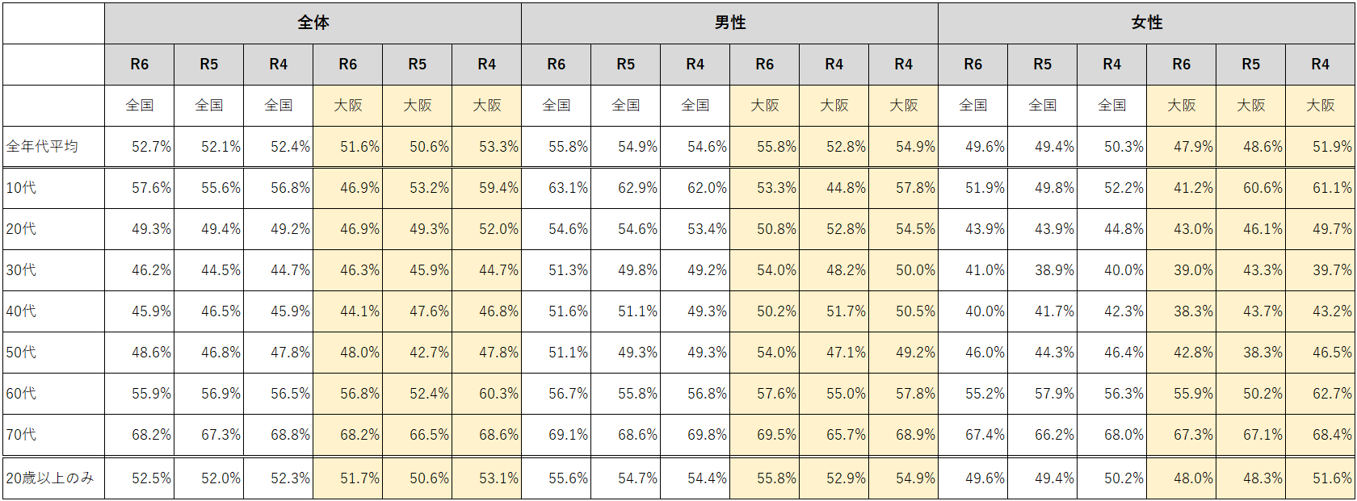
①年代別スポーツ実施率【週1日以上】

Slide 4
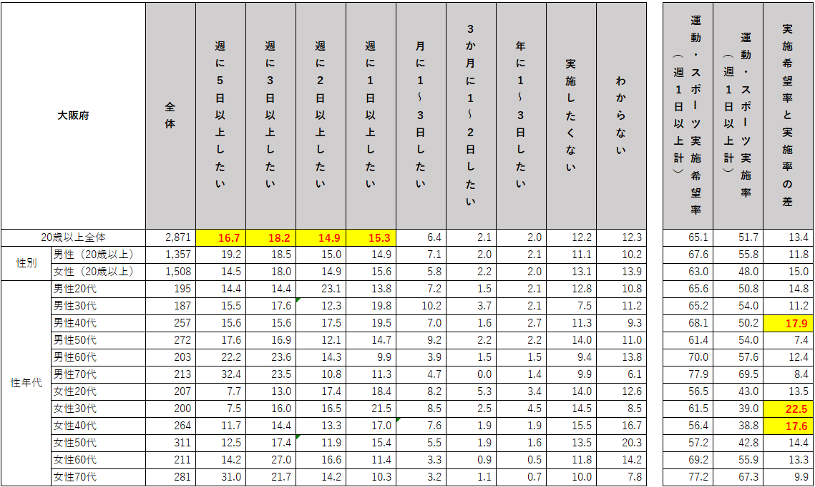
②年代別スポーツ実施希望率

Slide 5
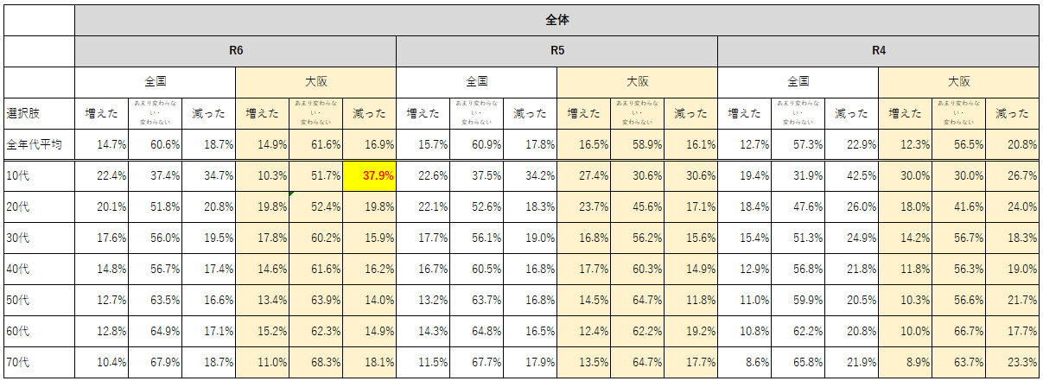

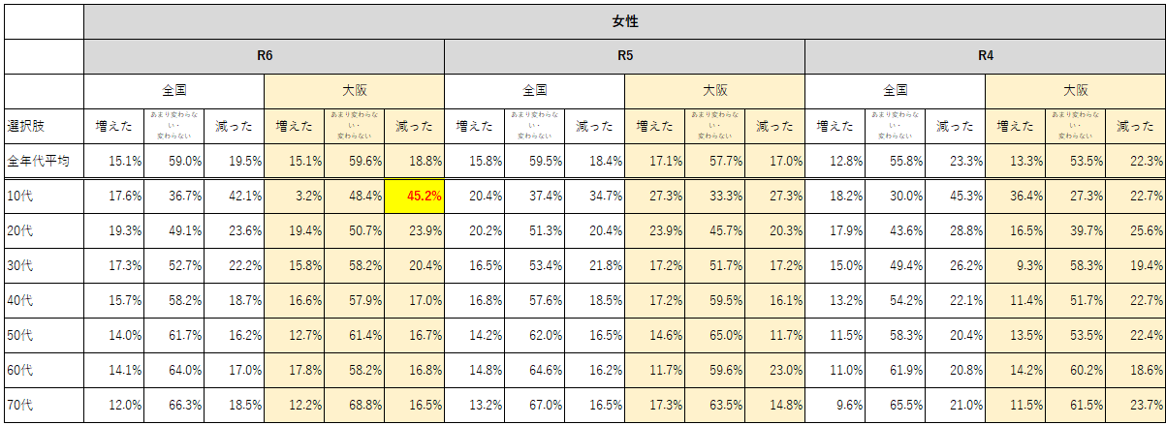
③年代別スポーツ実施頻度

Slide 6
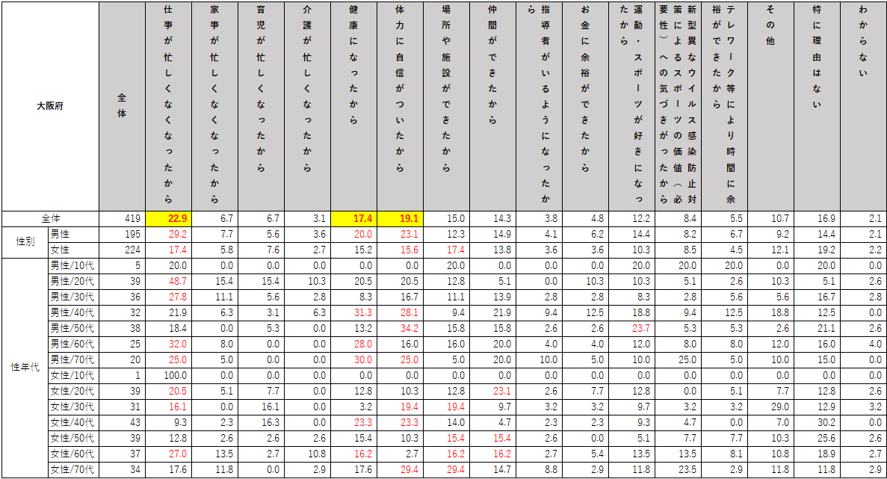
④運動・スポーツの実施が増加した理由

Slide 7
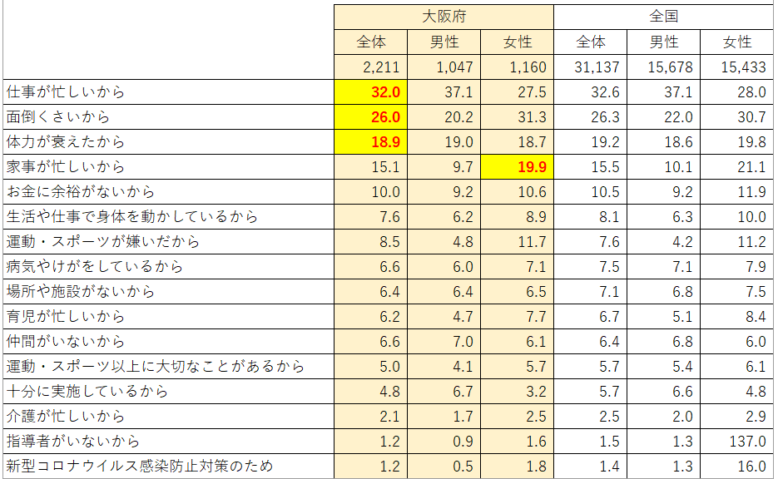
⑤運動・スポーツの実施阻害要因

Slide 8
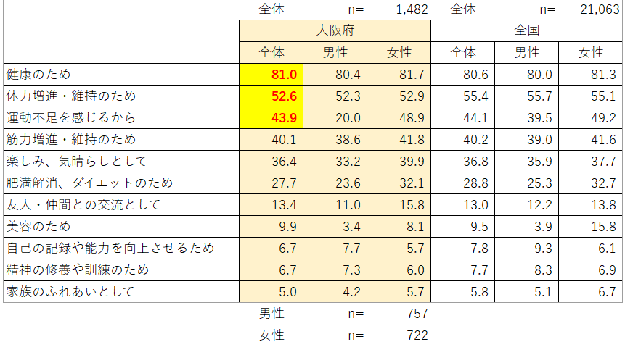
⑥運動・スポーツを実施した理由

Slide 9
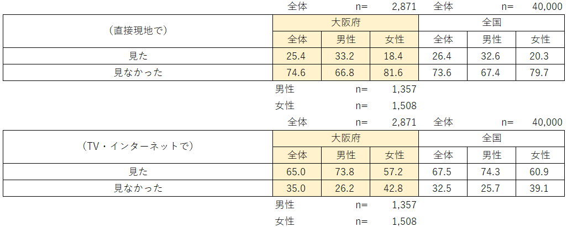
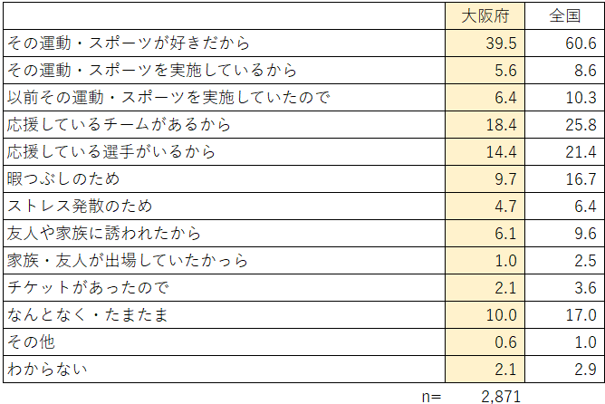
⑦この１年間のスポーツ観戦の有無
⑧観戦理由

Slide 10
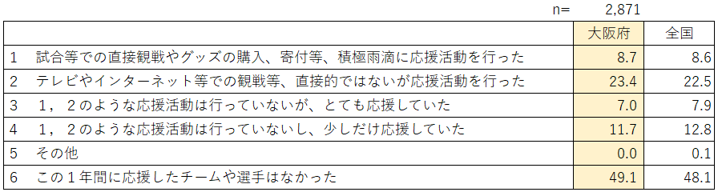
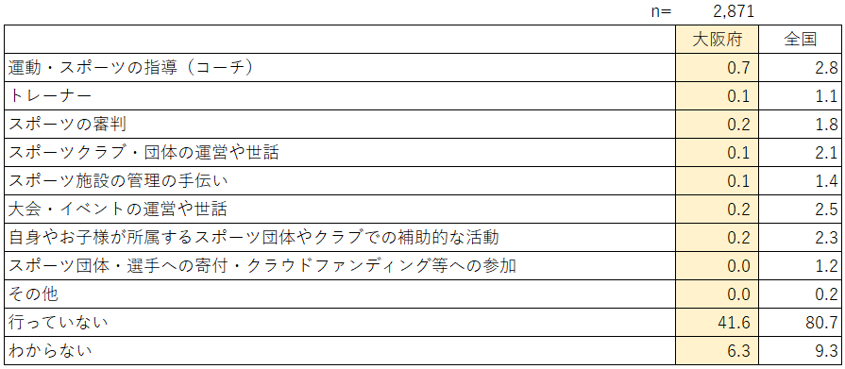
⑨この１年間に「スポーツや選手」を応援した頻度
⑩この１年間に行った支える活動

Slide 11
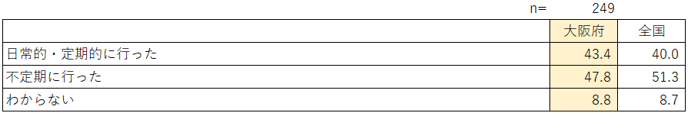
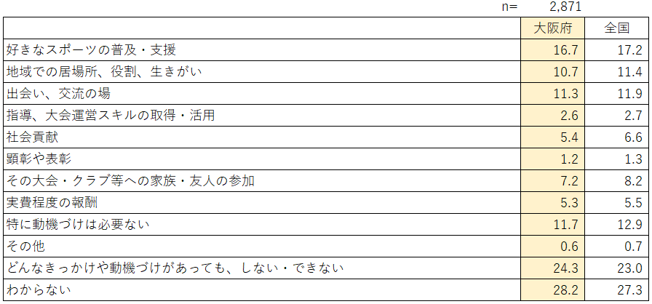
⑪この１年間に支える活動を行った頻度
⑫どんなきっかけや動機づけがあれば、ささえる活動を行ったり続けたりすると思うか

Slide 12
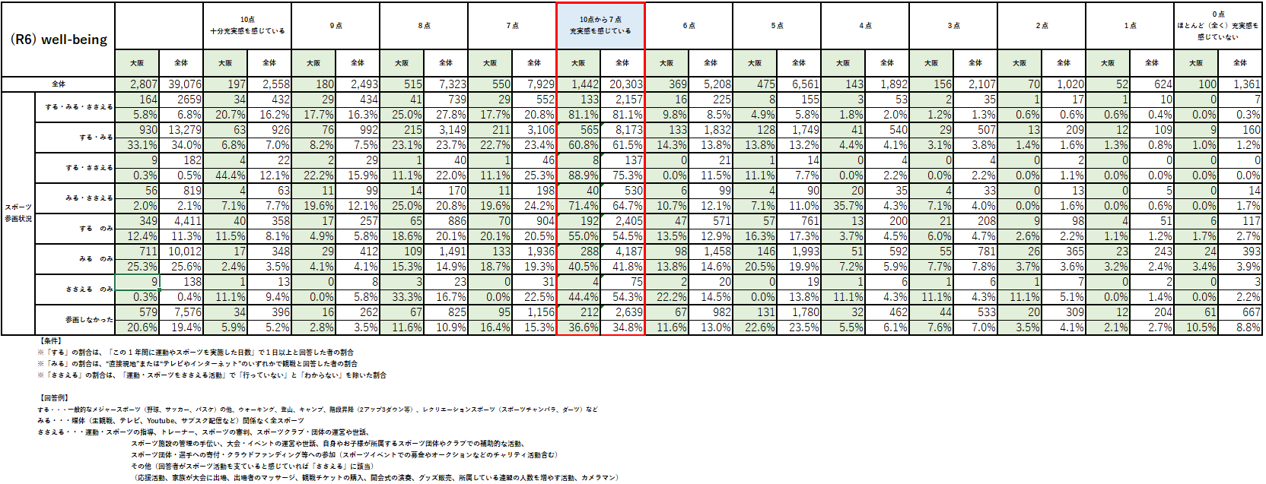
⑬スポーツによる充実感

Slide 13
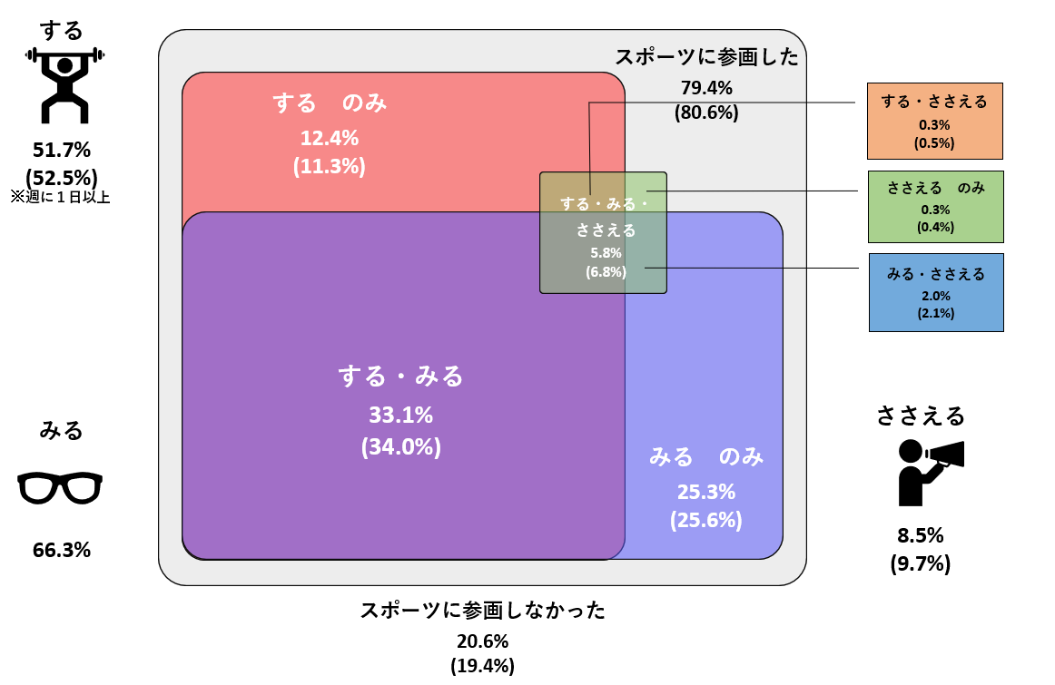
⑭R6 大阪府のスポーツ参画状況（する・みる・ささえる）の割合 （ ）内は全体数字

